Slide 1
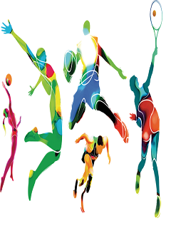
NHẢY CAO -
NHẢY DÂY

Slide 2
NỘI DUNG CHÍNH
NHẢY CAO
NHẢY DÂY
THỂ LỰC

Slide 3
I. Lịch sử phát triển nhảy cao
1886 lần đầu tiên tổ chức thi đấu tại Anh. Đến 1893 phát triển ra khắp thế giới.
1896 Olympic tại Hy Lạp nhảy cao đưa vào thi đấu chính thức. Kỉ lục Olympic đầu tiên của Vận động viên Eclac 1,81m bằng kĩ thuật nhảy cao bước qua.
1912 Vận động viên Orin ( Mỹ) qua mức xà 2,00m→ nhảy cao nằm nghiêng là kỉ lục thế giới.
1957 Vận động viên Stơpanốp (Liên Xô) 2,16m cho ra đời kĩ thuật mới ‘Nhảy úp bụng’
1968 Olympic lần thứ 19 Mêhicô, Vận động viên Plat (Mỹ) kĩ thuật ‘ Lưng qua xà’ → Đến nay kĩ thuật phát triển mạnh và chiếm ưu thế hơn so với các kĩ thuật trước đó và được hầu hết các Vận động viên sử dụng để thi đấu đến ngày nay.

Slide 4
Một số kỉ lục nhảy cao:
Thế giới:
Nam: 2,45m Vđv Stomayo (Cuba)
Nữ: 2,08m
Việt Nam:
Nam: 2,25m Vđv Nguyễn Duy Bằng ( Bến Tre)
Nữ: 1,94m Bùi Thị Nhung (Hải Phòng)

Slide 5
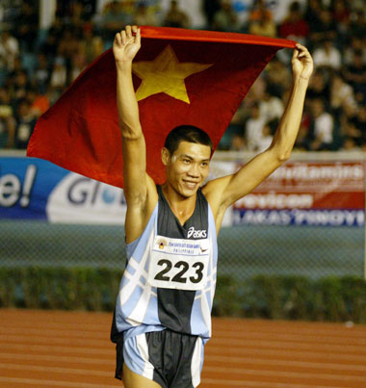
Nguyễn Duy Bằng

Slide 6
Bùi Thị Nhung

Slide 7
II. Ý nghĩa tác dụng môn nhảy cao
Giúp con người phát triển sức nhanh, mạnh sự khéo léo mà đặc biệt là sức bật. Đây
là một yếu tố cần thiết cho môn thể thao như: cầu lông, bóng rổ, bóng chuyền...
Ý chí bền bỉ, sắt đá, lòng dũng cảm, không sợ khó khăn nguy hiểm, luôn tự tin vào
chính bản thân mình.

Slide 8
III. Đặc điểm môn nhảy cao
Nhảy cao là môn thể thao bắt đầu bằng động
tác chạy đà phối hợp với động tác giậm nhảy để làm thay đổi quỹ đạo của trọng tâm cơ thể vượt qua xà ngang.
2. Nhảy cao đòi hỏi Vđv phải gắn sức tối đa , linh hoạt phối hợp rất cao trong thời gian ngắn. Vì vậy nhảy cao còn được gọi là hoạt động sức mạnh bộc phát.
3. Thành tích nhảy cao phụ thuộc vào:
Tốc độ chạy đà.
Độ chính xác, lực giậm nhảy.
Tốc độ bay và độ bay ban đầu

Slide 9
III. Đặc điểm môn nhảy cao
4. Kĩ thuật nhảy cao gồm 4 giai đoạn:
Chạy đà
Giậm nhảy
Trên không
Tiếp đất

Slide 10
IV. Giới thiệu nhảy cao kiểu nằm nghiêng

Slide 11
MÔ PHỎNG ĐỘNG TÁC

Slide 12
B. NHẢY DÂY
LỜI KHUYÊN KHI HỌC MÔN NHẢY DÂY:
Các em nên thực hành từng bước, khi đã quen thì sẽ dần tăng
tốc độ và thời gian tập luyện lên. Thời gian đầu mỗi bài tập có
thể từ 5 - 10 phút, sau đó kéo dài dần thời gian. Thời gian
nhảy dây nói chung không có bất kỳ hạn chế nào, nhưng để
tránh gây khó chịu cho cơ thể thì bạn không nên nhảy dây
trước và trong vòng nửa giờ sau bữa ăn và không nên uống
nhiều nước trước khi nhảy dây.

Slide 13
TẠI SAU PHẢI NHẢY DÂY ĐÚNG CÁCH?
Theo các chuyên gia y học thì việc nhảy dây đúng cách có rất nhiều lợi ích đối với cơ thể như:
Thúc đẩy hiệu quả đốt cháy chất béo, tăng tốc độ giảm cân và khiến bạn giảm cân nhanh hơn. Trong quá trình nhảy dây, hầu như tất cả các bộ phận của cơ thể sẽ tham gia, giúp giảm mất cơ và duy trì sự trao đổi chất cao nâng cao hiệu quả đốt cháy chất béo.
bài tập thể dục nhịp điệu, có thể cải thiện chức năng tim phổi của bạn, giữ cho bạn năng lượng thể chất trẻ trung và hoạt bát, nâng cao sức đề kháng và giảm thiểu bệnh tật.
Nhảy dây đúng cách sẽ không khiến bắp chân bị to ra.

Slide 14
GVHD HOẮC TUẤN

Slide 15
C. THỂ LỰC
Bật xa về phía trước
Nằm ngửa gập bụng

